Slide 1
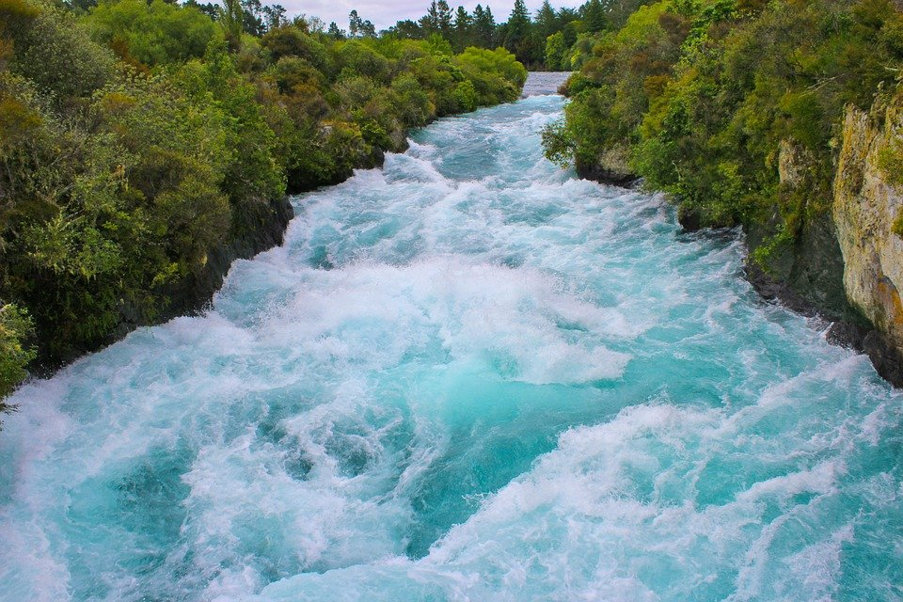
Águas que curam
Apresentação
Norma Ap Silveira de Moraes
Norma Natureza Slides
www.sergrasan.com

Slide 2
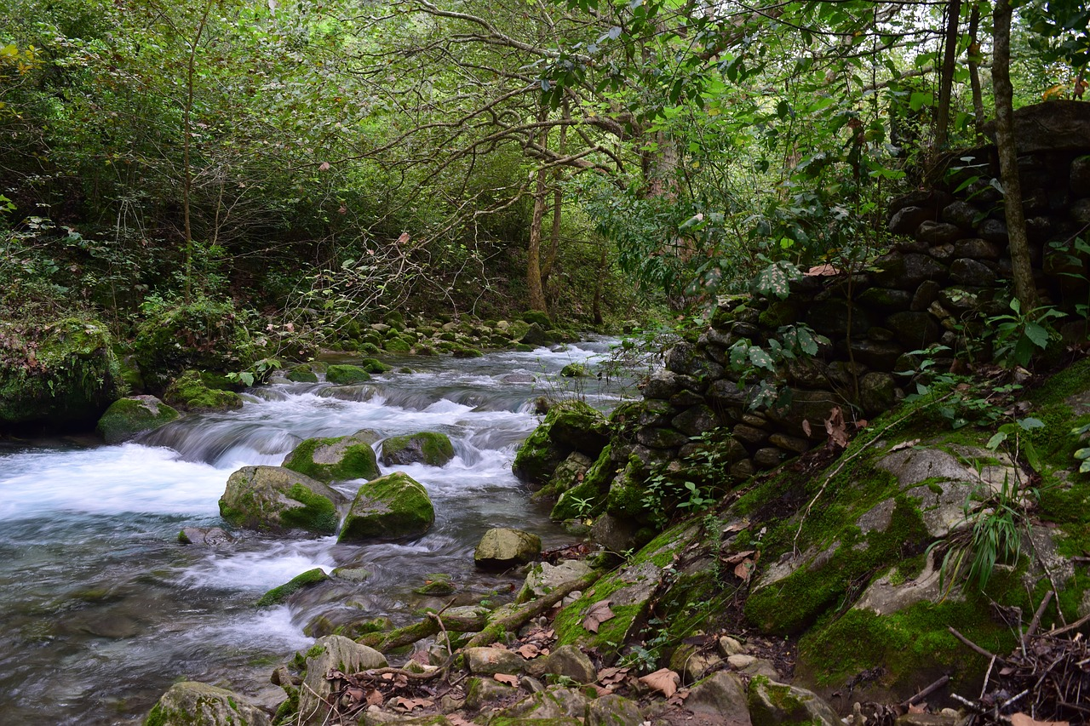
Águas sagradas que curam
Limpando tanta sujeira
Águas que alimentam
E toda planta permeia

Slide 3
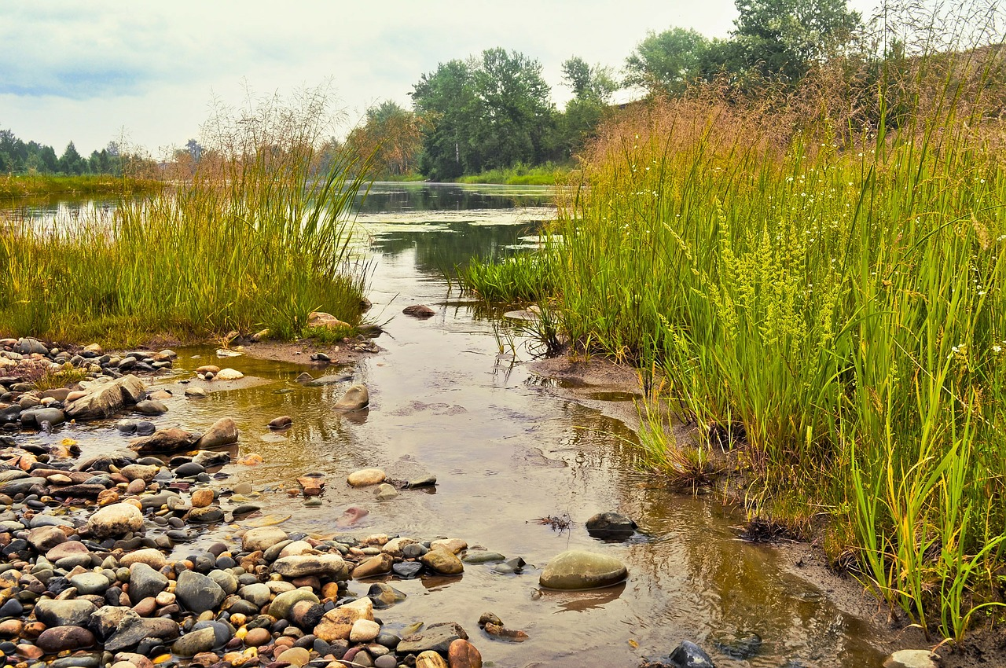
Que a vida de cada nascente
Seja sempre preservada
Pelos rios que são crescentes
Matas ciliares devem ser conservadas

Slide 4
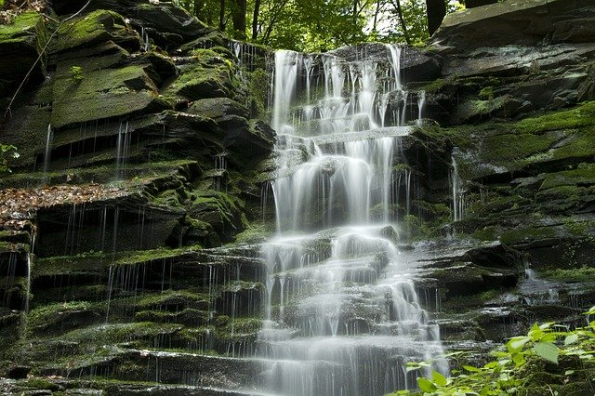
Águas fazendo tudo brotar
A vida e a biodiversidade
A flora que vai a terra enfeitar
Demos graças pela fertilidade

Slide 5
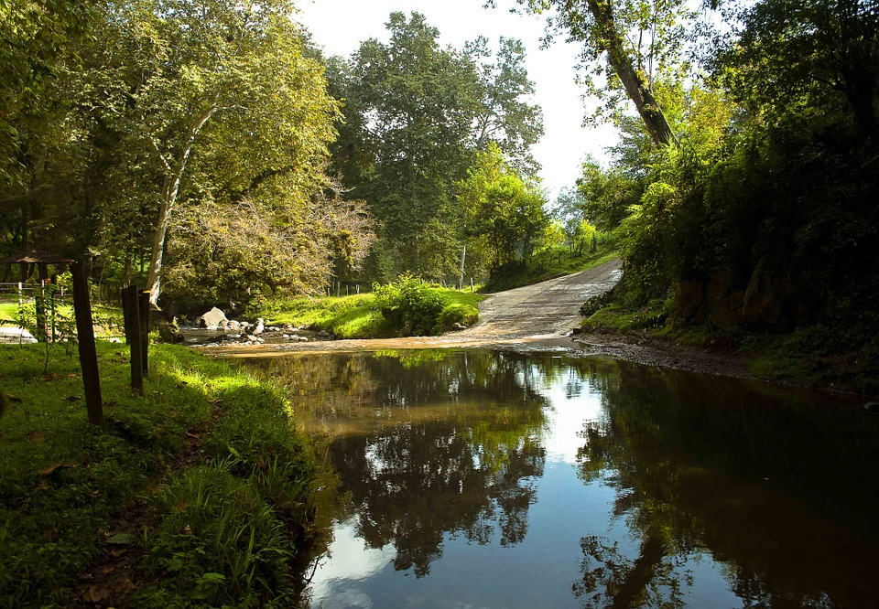
Águas gotas de diamante
Pão Divino do céu caindo
Chuva que cai abundante
Está os rios cobrindo

Slide 6
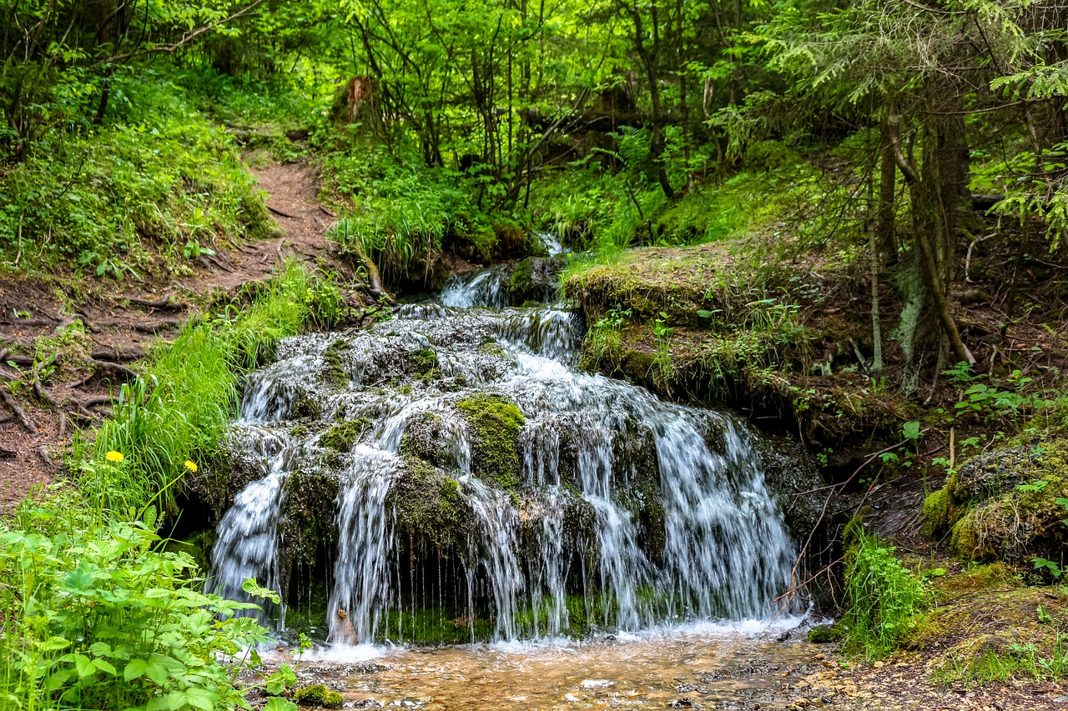
Águas que dão alimento
Para toda a vida, a grandeza
Água na plantação abundantemente
Faz a renovação em grande beleza

Slide 7
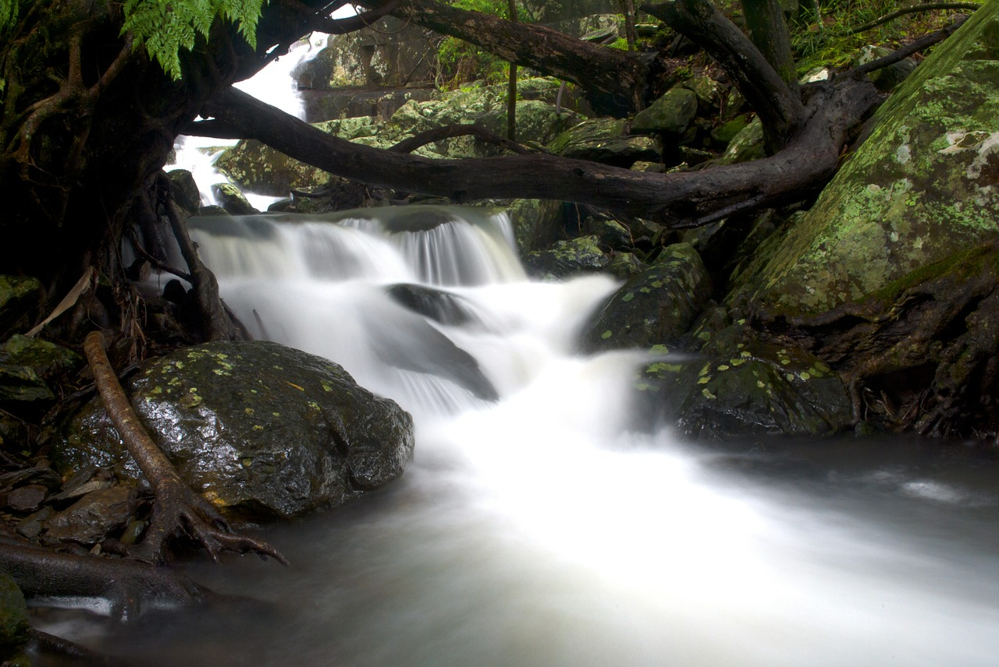
Águas que vão purificando
Águas que vão nos acalmando
Águas que vão a sede matando
Águas que vai a tudo curando

Slide 8

Águas que dá toda a fartura
Onde escorrem pelas mãos
Águas bençãos que tremulam
De Deus para os nossos corações

Slide 9
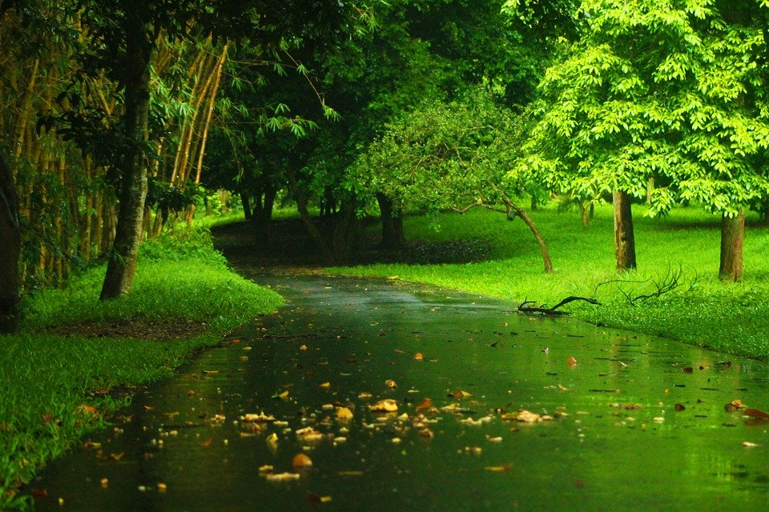
Água é sinal de vida, plantação
Água é a esperança da colheita
Água cada gota de gratidão
Água faz brotar a semente perfeita
(15/092021)

Slide 10

Águas que curam
Apresentação
Norma Ap Silveira de Moraes
Imagens PIXABAY GRATUITAS
MÚSICAS:
Norma Natureza Slides
www.sergrasan.com

